Slide 1


ЗАПОРІЗЬКИЙ НАЦІОНАЛЬНИЙ УНІВЕРСИТЕТ
ВЛАСНА СПРАВА
ОБЛІК, ПОДАТКИ ТА
ФІНАНСОВА БЕЗПЕКА
ІДЕЯ
ФОП
Від професійної ідеї —
до власного бізнесу!
БІЗНЕС
ЗАГАЛЬНОУНІВЕРСИТЕТСЬКА ВИБІРКОВА ДИСЦИПЛІНА

Slide 2

ВІД СПЕЦІАЛЬНОСТІ — ДО ВЛАСНОЇ СПРАВИ
Професійні знання можуть стати основою підприємницької ідеї
ЕКОНОМІКА • ФІНАНСИ
МЕНЕДЖМЕНТ • МАРКЕТИНГ
ПРАВО
ІТ • МАТЕМАТИКА
ІНЖЕНЕРІЯ • БУДІВНИЦТВО
Облік, фінансові послуги
Агенція, інтернет-магазин
Юридичні консультації
Сайти, застосунки, аналітика
Проєктування, техпослуги
БІОЛОГІЯ • ХІМІЯ
ЕКОЛОГІЯ
ФІЛОЛОГІЯ • МОВИ
ЖУРНАЛІСТИКА • МЕДІА
ІСТОРІЯ • КУЛЬТУРА
Лабораторні послуги
Екологічний консалтинг
Переклади, мовні курси
Контент, медіапроєкти
ЕКСКУРСІЇ, КУЛЬТУРНІ ПРОЄКТИ
ОСВІТА
ПСИХОЛОГІЯ • СОЦІАЛЬНА СФЕРА
ДИЗАЙН • МИСТЕЦТВО
СПОРТ • РЕАБІЛІТАЦІЯ
ТУРИЗМ • ГОСТИННІСТЬ
РЕПЕТИТОРСТВО, ОСВІТНІ СТУДІЇ
КОНСУЛЬТАЦІЙНІ ПОСЛУГИ
СТУДІЯ, ТВОРЧІ ПОСЛУГИ
ТРЕНУВАННЯ, ФІТНЕС
ПОДОРОЖІ, ЗАКЛАДИ ХАРЧУВАННЯ
ТВОЯ ПРОФЕСІЯ → ТВОЇ МОЖЛИВОСТІ → ТВОЯ ВЛАСНА СПРАВА

Slide 3
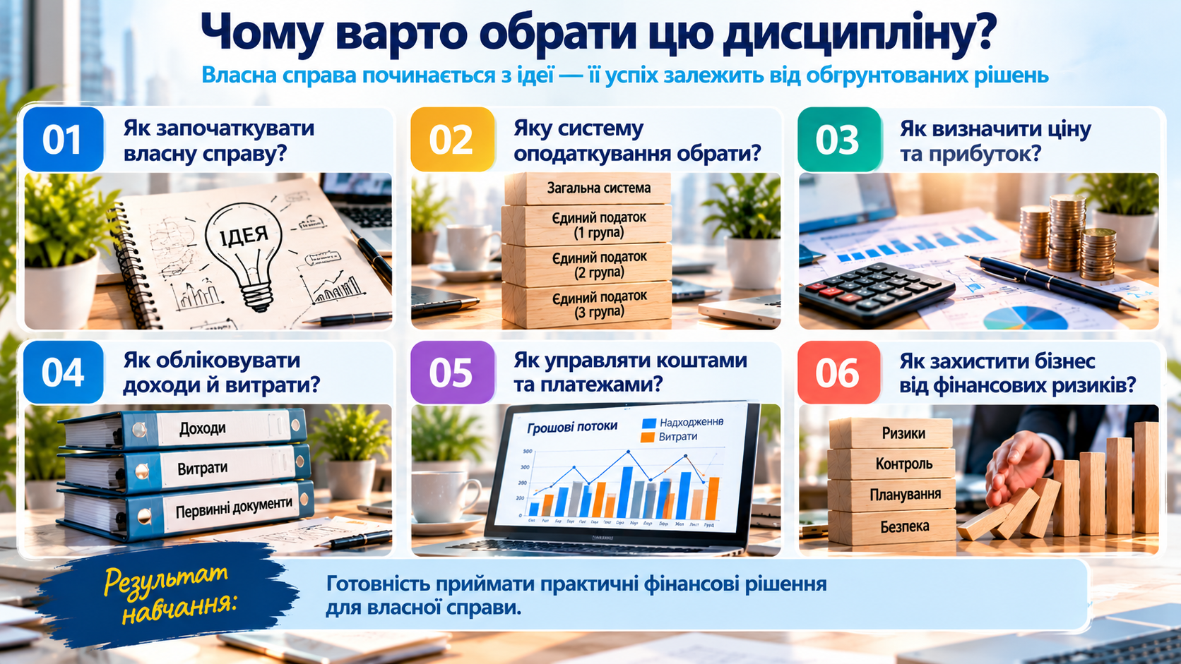
ЧОМУ ВАРТО ОБРАТИ ЦЮ ДИСЦИПЛІНУ?
ВЛАСНА СПРАВА ПОЧИНАЄТЬСЯ З ІДЕЇ — ЇЇ УСПІХ ЗАЛЕЖИТЬ ВІД ОБҐРУНТОВАНИХ РІШЕНЬ
01
Як започаткувати власну справу?
02
Яку систему оподаткування обрати?
03
Як визначити ціну та прибуток?
04
Як обліковувати доходи й витрати?
05
Як управляти коштами та платежами?
06
Як захистити бізнес від фінансових ризиків?
РЕЗУЛЬТАТ НАВЧАННЯ
Готовність приймати практичні фінансові рішення для власної справи

Slide 4
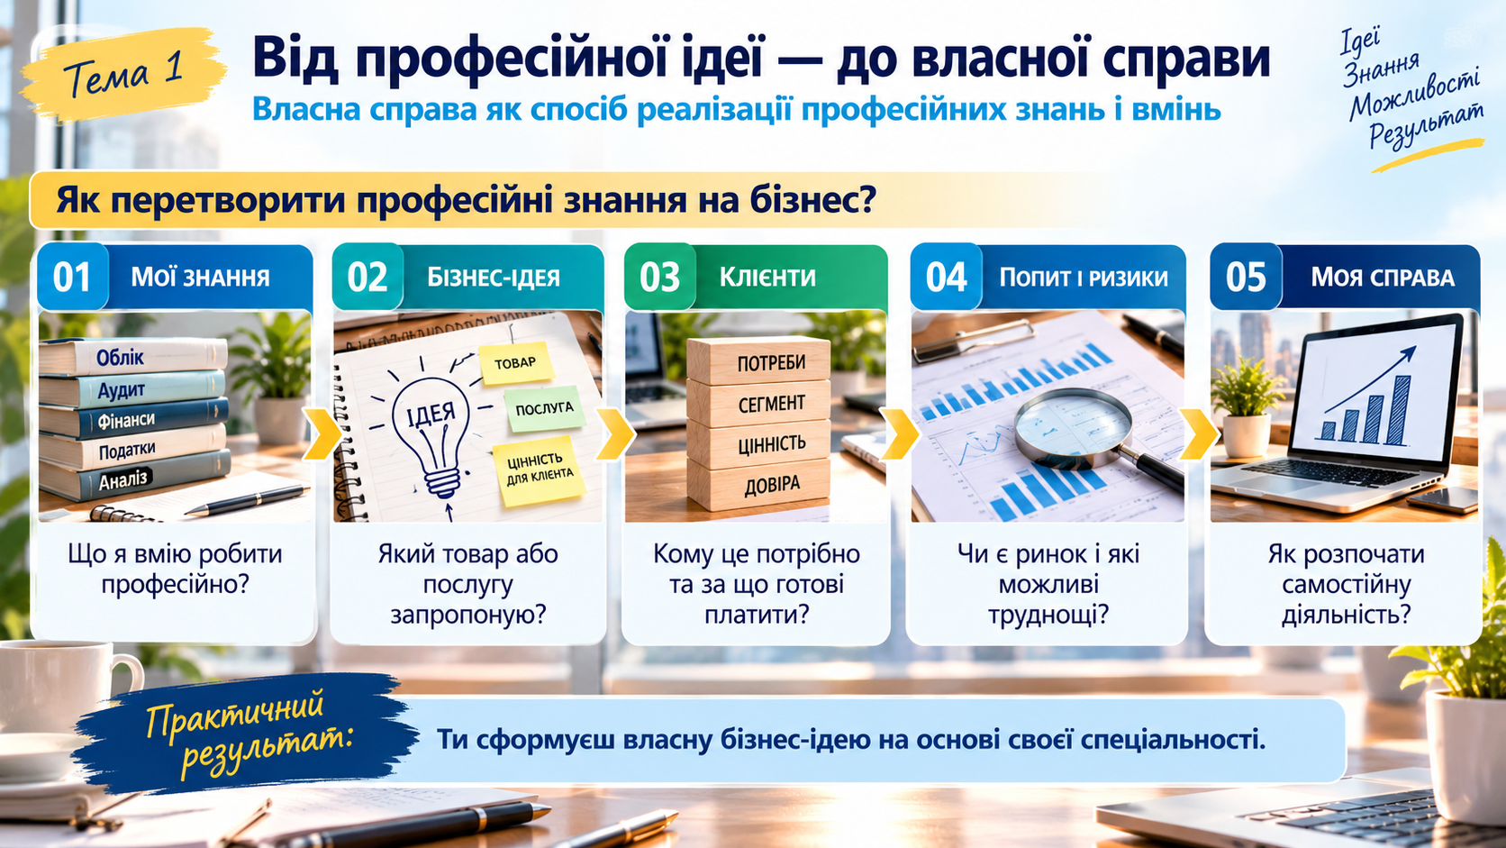
ВІД ПРОФЕСІЙНОЇ ІДЕЇ — ДО ВЛАСНОЇ СПРАВИ
ТЕМА 1. ВЛАСНА СПРАВА ЯК СПОСІБ РЕАЛІЗАЦІЇ ПРОФЕСІЙНИХ ЗНАНЬ І ВМІНЬ
ЯК ПЕРЕТВОРИТИ ПРОФЕСІЙНІ ЗНАННЯ НА БІЗНЕС?
01 МОЇ ЗНАННЯ
02 БІЗНЕС-ІДЕЯ
03 КЛІЄНТИ
04 ПОПИТ І РИЗИКИ
05 МОЯ СПРАВА
Що я вмію робити професійно?
Який товар або послугу запропоную?
Кому це потрібно та за що готові платити?
Чи є ринок і які можливі труднощі?
Як розпочати самостійну діяльність?
ПРАКТИЧНИЙ РЕЗУЛЬТАТ
Ти сформуєш власну бізнес-ідею на основі своєї спеціальності

Slide 5
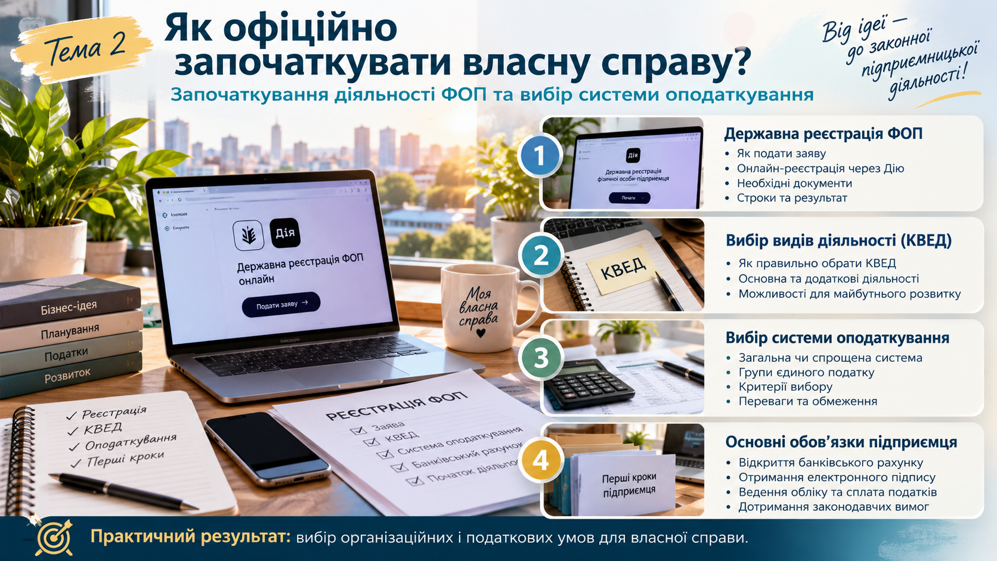

Slide 6


Slide 7


Slide 8

Облік доходів, витрат і документування операцій
ТЕМА 4
ЯК НАВЕСТИ ПОРЯДОК У ФІНАНСАХ ВЛАСНОЇ СПРАВИ?
Що навчимося робити?
Обліковувати доходи та витрати
01
Фіксувати надходження, платежі та результати діяльності.
Підтверджувати господарські операції
02
Розуміти призначення рахунків, актів, накладних і чеків.
Організувати електронні документи
03
Створювати, зберігати й систематизувати документи.
Уникати типових помилок
04
Контролювати повноту обліку та наявність підтверджень.
ПРАКТИЧНИЙ РЕЗУЛЬТАТ: ВЛАСНА ПРОСТА СИСТЕМА ОБЛІКУ ДОХОДІВ, ВИТРАТ І ДОКУМЕНТІВ

Slide 9
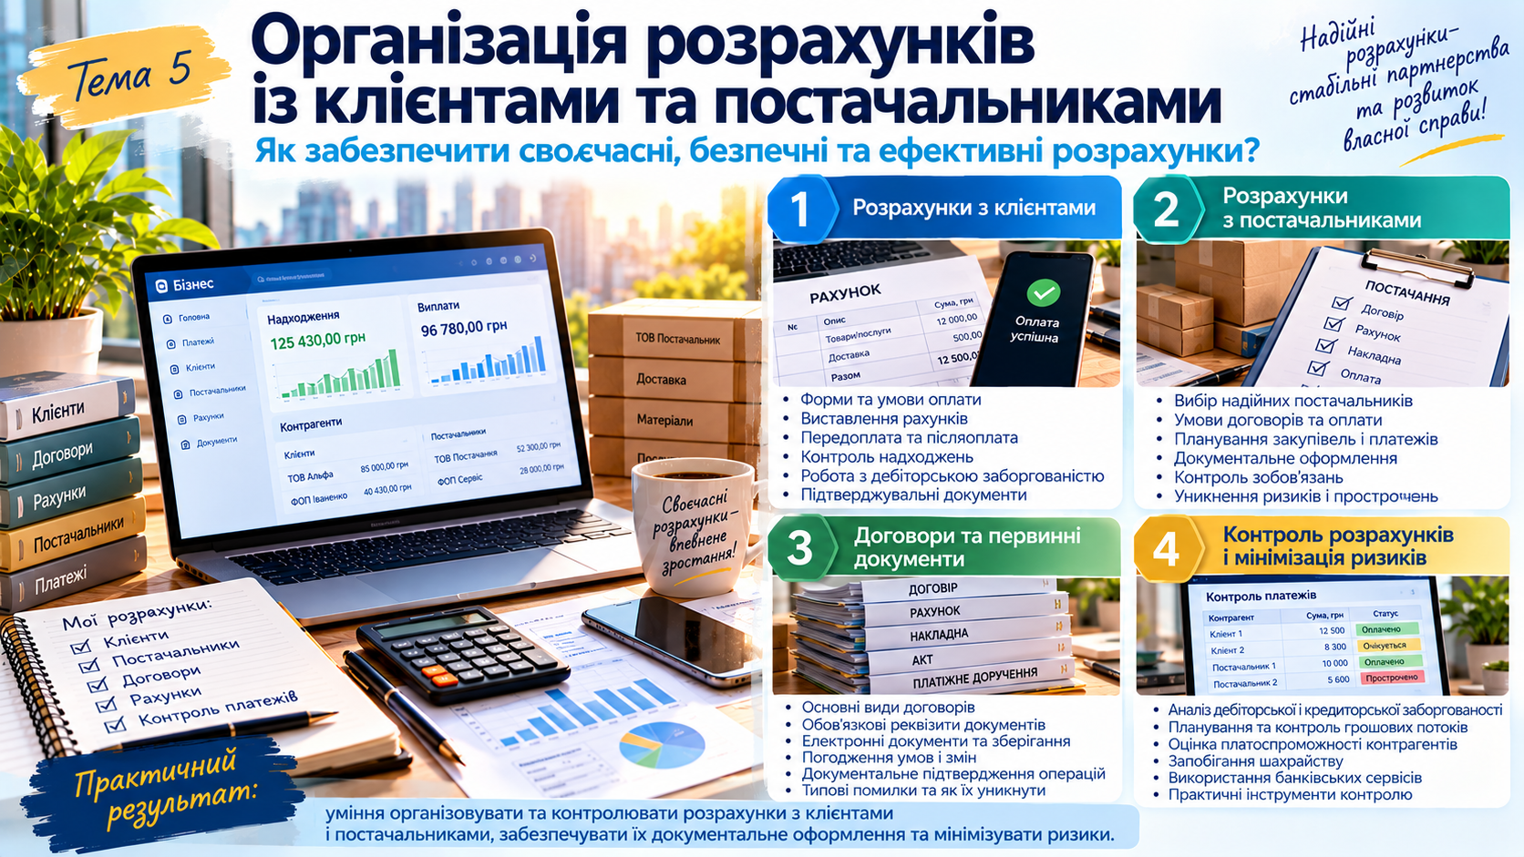

Slide 10
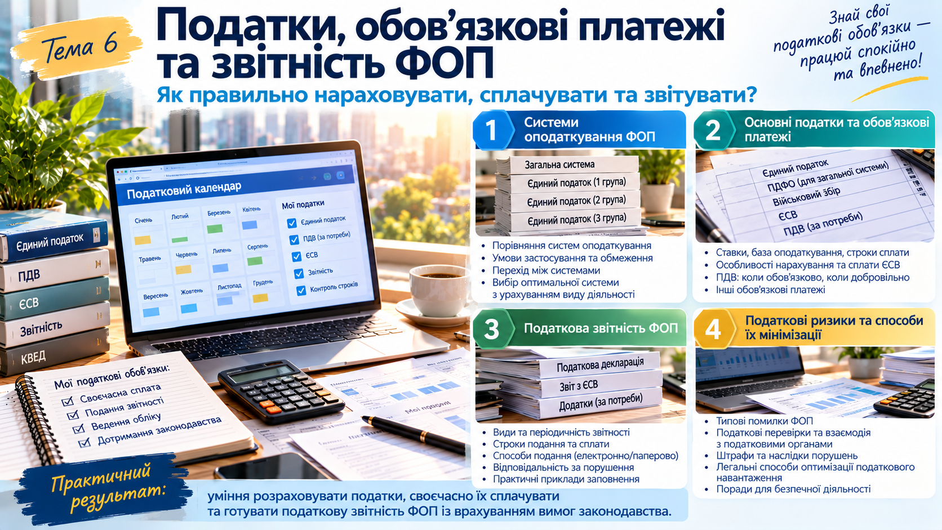

Slide 11


Slide 12
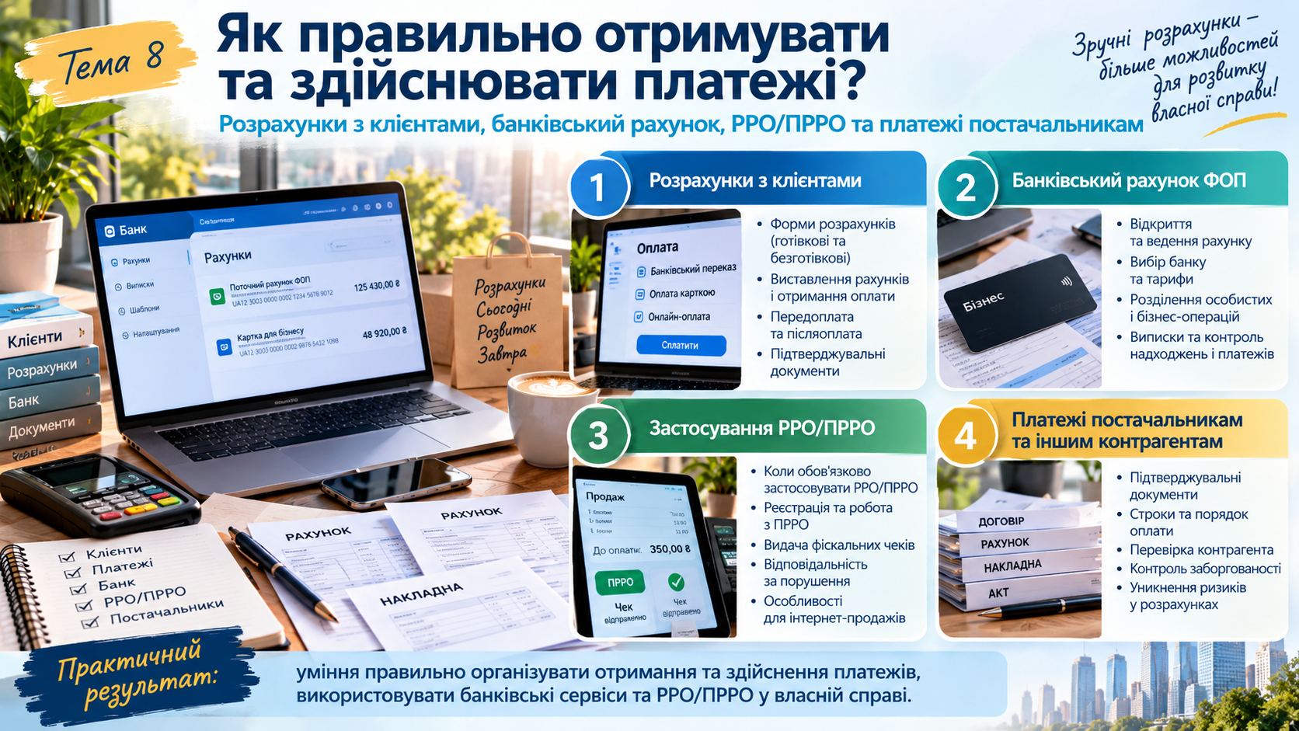

Slide 13


